Slide 1
INFINITY SCHOOL
V I S U A L A R T C R E A T I V E C E N T E R
Introdução a inteligência artificial:
Como criar um bom prompt para AI.

Slide 2

Você já utilizou IA hoje?
Assistentes virtuais: Permitem ligar para amigos, ver a previsão do tempo, acionar e desligar luzes, entre outras funções.
Redes sociais: Personalizam a experiência do usuário.
Serviços de streaming: Escolhem sugestões de filmes e séries com base nos gostos do usuário.
E-mail: Filtram spam, categorizam mensagens e sugerem respostas automáticas.
Serviços de atendimento ao cliente: Utilizam chatbots para responder a consultas comuns.
Recursos humanos: Coletam e analisam dados para identificar perfis relevantes para determinadas vagas.
Recomendações personalizadas: Sugestões de séries na Netflix e playlists no Spotify.
Aplicativos de rotas: Preveem o tempo de chegada ao destino e sugerem rotas mais eficientes.
YOUTUBE
FACEBOOK
OLX
MERCADO LIVRE
WHATSAPP
NETFLIX
AMAZON
SPOTIFY
EMAIL
GOOGLE MAPS
WAZE

Slide 3


Conceitos básicos: IA
O que é?
Uso no dia a dia:
Um conjunto de tecnologias que permitem aos computadores executar uma variedade de funções avançadas, incluindo a capacidade de ver, entender e traduzir idiomas falados e escritos, analisar dados, fazer recomendações e muito mais.
Indicação de filmes e séries.
Indicação de músicas.
Chats automatizados (chatbots).
Tradução instantânea.
Assistentes virtuais.

Slide 4

Introdução
O que é um prompt?
É uma instrução ou pergunta que você dá a um modelo de IA para gerar uma resposta. É como uma “descrição” que orienta o que você quer que a IA faça ou responda. Por exemplo, se você pedir para "explicar o que é um prompt", isso já é um prompt!

Slide 5
Fundamentos de um bom prompt
Clareza - Precisão - Eficiência:
Por que um prompt é essencial?
Exemplos:
❌ Ruim: "Me fale sobre IA."
✅ Bom: "Explique o conceito de inteligência artificial generativa e dê exemplos de aplicações."
Contextualização:
- Dê detalhes para guiar a IA na resposta.
- Informe o propósito e o público-alvo.
❌ Ruim: "Crie um texto sobre redes sociais."
✅ Bom: "Crie um artigo de 500 palavras sobre o impacto das redes sociais no comportamento dos jovens, com dados estatísticos."
É essencial porque guia a IA na direção certa! Ele define o que você quer e como quer a resposta.
Use frases diretas e específicas.
Evite ambiguidade de termos.
Seja o mais específico possível.
Clareza: Ajuda a IA a entender exatamente o que você precisa.
Precisão: Garante respostas mais relevantes e úteis.
Eficiência: Economizar tempo, evitando respostas fora de contexto.

Slide 6
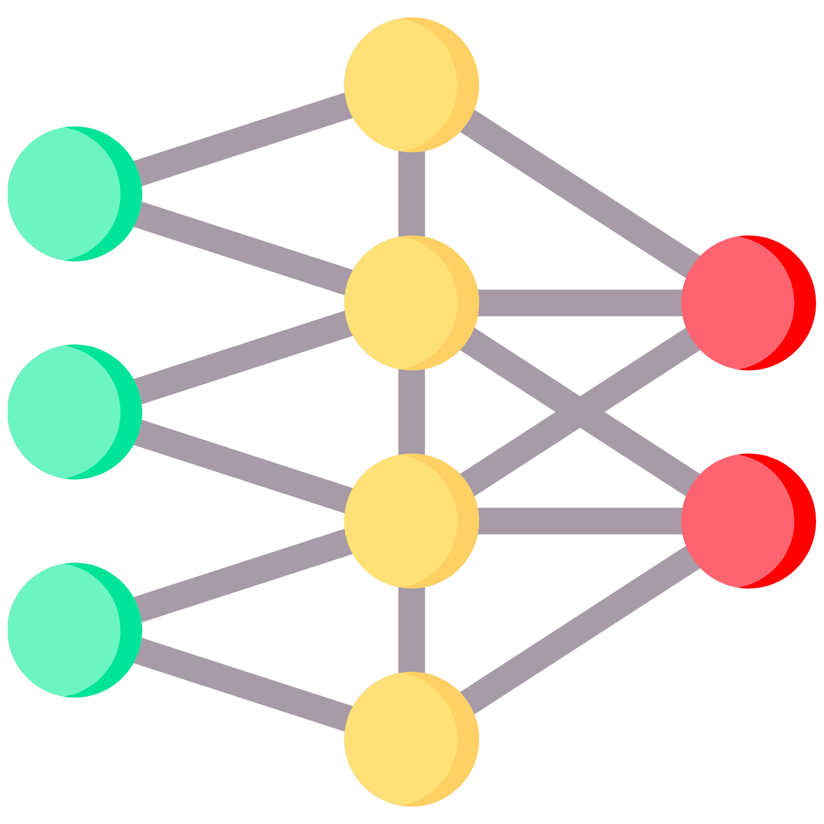
Como funciona uma IA?
DADOS
PROCESSAMENTO
RESULTADO
INPUT
OUTPUT
rede neural

Slide 7

Técnicas avançadas de prompt
Roleplay e personalização:
Iteração e Refinamento:
- Se a resposta não for satisfatória, refine o prompt.
Exemplo:
1 "Explique blockchain de forma simples."
2"Explique blockchain como se eu tivesse 10 anos."
3 "Explique blockchain com um exemplo do dia a dia."
Uso de Exemplos:
- Dê referências para a IA seguir um modelo.
Exemplo:
"Crie uma mensagem de boas vindas no estilo Pedro Álvares Cabral".
Restrições e Parâmetros:
- Controle o tamanho da resposta e o tom da escrita.
Exemplo:*
"Responda em no máximo 100 palavras, de forma descontraída."
Faça a IA assumir um papel específico.
Exemplo:
"Você é um especialista em marketing digital. Como você recomendaria lançar um novo produto no Instagram?"

Slide 8

Vamos testar algumas IA’s?
ChatGPT
Assistente virtual
Prompt:
Uma espaçonave futurista voando no espaço profundo, passando perto de um buraco negro colossal. O buraco negro deve ser gigantesco, com um disco de acreção brilhante em tons de laranja, vermelho e amarelo, e efeitos visuais de distorção gravitacional ao redor. A espaçonave deve ter um design moderno, com luzes azuis e detalhes metálicos, destacando-se contra o fundo escuro do espaço estrelado. O cenário deve transmitir a vastidão e o mistério do universo, com estrelas e nebulosas ao fundo.
Google tradutor
Tradução instantânea de texto e voz.
Leonardo IA
Criação de imagens.
ChefGPT
Cria receitas de cozinha através de ingredientes pré-definidos.
POE IA
Centraliza diversas IA’s em um único site.
Deepseek
Assistente virtual

Slide 9

Agora é com você!
Desafio:
Criar a imagem de um celular, sem especificar para a IA que você quer um celular.
Seja criativo em seu prompt.
Seja específico nos detalhes.
NÃO PODE UTILIZAR OUTRA IA PARA GERAR O PROMPT.
IA’s para se utilizar:
Copilot (Microsoft Copilot) ou ImageFX (Google labs)
ImageFX

Slide 10
INFINITY SCHOOL
V I S U A L A R T C R E A T I V E C E N T E R
Introdução a inteligência artificial:
Como criar um bom prompt para AI.

